Slide 1
智慧電表
異常用電偵測系統
基於非監督式機器學習的 AIoT 電力異常分析
組員 4112056045 資工三 莊明達
4112056048 資工三 鄭仲軒
4112064213 電資三 戴煦 組別：1 · 課程：AIoT · 指導老師：陳煥老師 · 2026

Slide 2
大綱
第一章
💡
第二章
📚
動機
相關研究
問題背景與痛點說明
文獻回顧與方法比較
第三章
🏗️
第四章
🏁
系統設計
結論
架構圖與規格說明
總結與未來展望

Slide 3
第一章 動機 Motivation
動機
相關研究
系統設計
結論
我們想解決的問題：異常用電中的「竊電」偵測
竊電佔電力非技術性損失 (Non-Technical Lost, NTL) 超過九成
Non-Technical Lost 造成的負面影響：
電力用戶需要付更多電費
浪費高額的政府補貼
造成公共安全疑慮（如透過危險的連接方式竊電）
智慧電表雖普及，但無「分析異常的功能」

Slide 4
第一章 動機 Motivation
動機
相關研究
系統設計
結論
💸
👷
📟
~$101.2B
~數日至月
~423萬具
根據Northeast Group研究 全球一年非技術性損失金額
（2021年，138個國家）
人工抄表、檢查資料之滯後性
台灣安裝智慧電表數 人工無法處理海量數據

Slide 5
第一章 動機 Motivation
動機
相關研究
系統設計
結論
💸
👷
📟
~$101.2B
~數日至月
~423萬具
根據Northeast Group研究 全球一年非技術性損失金額
（2021年，138個國家）
人工抄表、檢查資料之滯後性
台灣安裝智慧電表數 人工無法處理海量數據
傳統方式的問題流程
人工抄表
（每月一次）
發現異常
（延遲數週）
人工稽查
（成本高昂）
損失已擴大
（難以追回）

Slide 6
第一章 動機 Motivation
動機
相關研究
系統設計
結論
💸
👷
📟
~$101.2B
~數日至月
~423萬具
根據Northeast Group研究 全球一年非技術性損失金額
（2021年，138個國家）
人工抄表、檢查資料之滯後性
台灣安裝智慧電表數 人工無法處理海量數據
傳統方式的問題流程
人工抄表
（每月一次）
發現異常
（延遲數週）
人工稽查
（成本高昂）
損失已擴大
（難以追回）
💡 我們的目標：利用 AI 即時偵測海量數據中的異常，大幅提高即時性、降低人工成本

Slide 7
第二章 相關研究 Related Work
動機
相關研究
系統設計
結論
異常檢測方法比較一覽表
研究者（年份） | 使用方法 | 需要標記？ | 硬體需求？
Jokar et al. (2016) | CPBETD (SVM + k-Means) | 需要 | 低
Buzau et al. (2020) | HNN-NTL (LSTM + MLP → Sigmoid) | 需要 | 高
Oprea et al. (2021) | SR-CNN + GBM | 不需要 | 高

Slide 8
第二章 相關研究 Related Work
動機
相關研究
系統設計
結論
異常檢測方法比較一覽表
研究者（年份） | 使用方法 | 需要標記？ | 硬體需求？
Jokar et al. (2016) | CPBETD (SVM + k-Means) | 需要 | 低
Buzau et al. (2020) | HNN-NTL (LSTM + MLP → Sigmoid) | 需要 | 高
Oprea et al. (2021) | SR-CNN + GBM | 不需要 | 高
本專題 | Isolation Forest | 不需要 | 低
🎯 核心洞見：有標記的資料難以取得；Edge Computing有硬體限制。本專題對此設計解決方案。

Slide 9
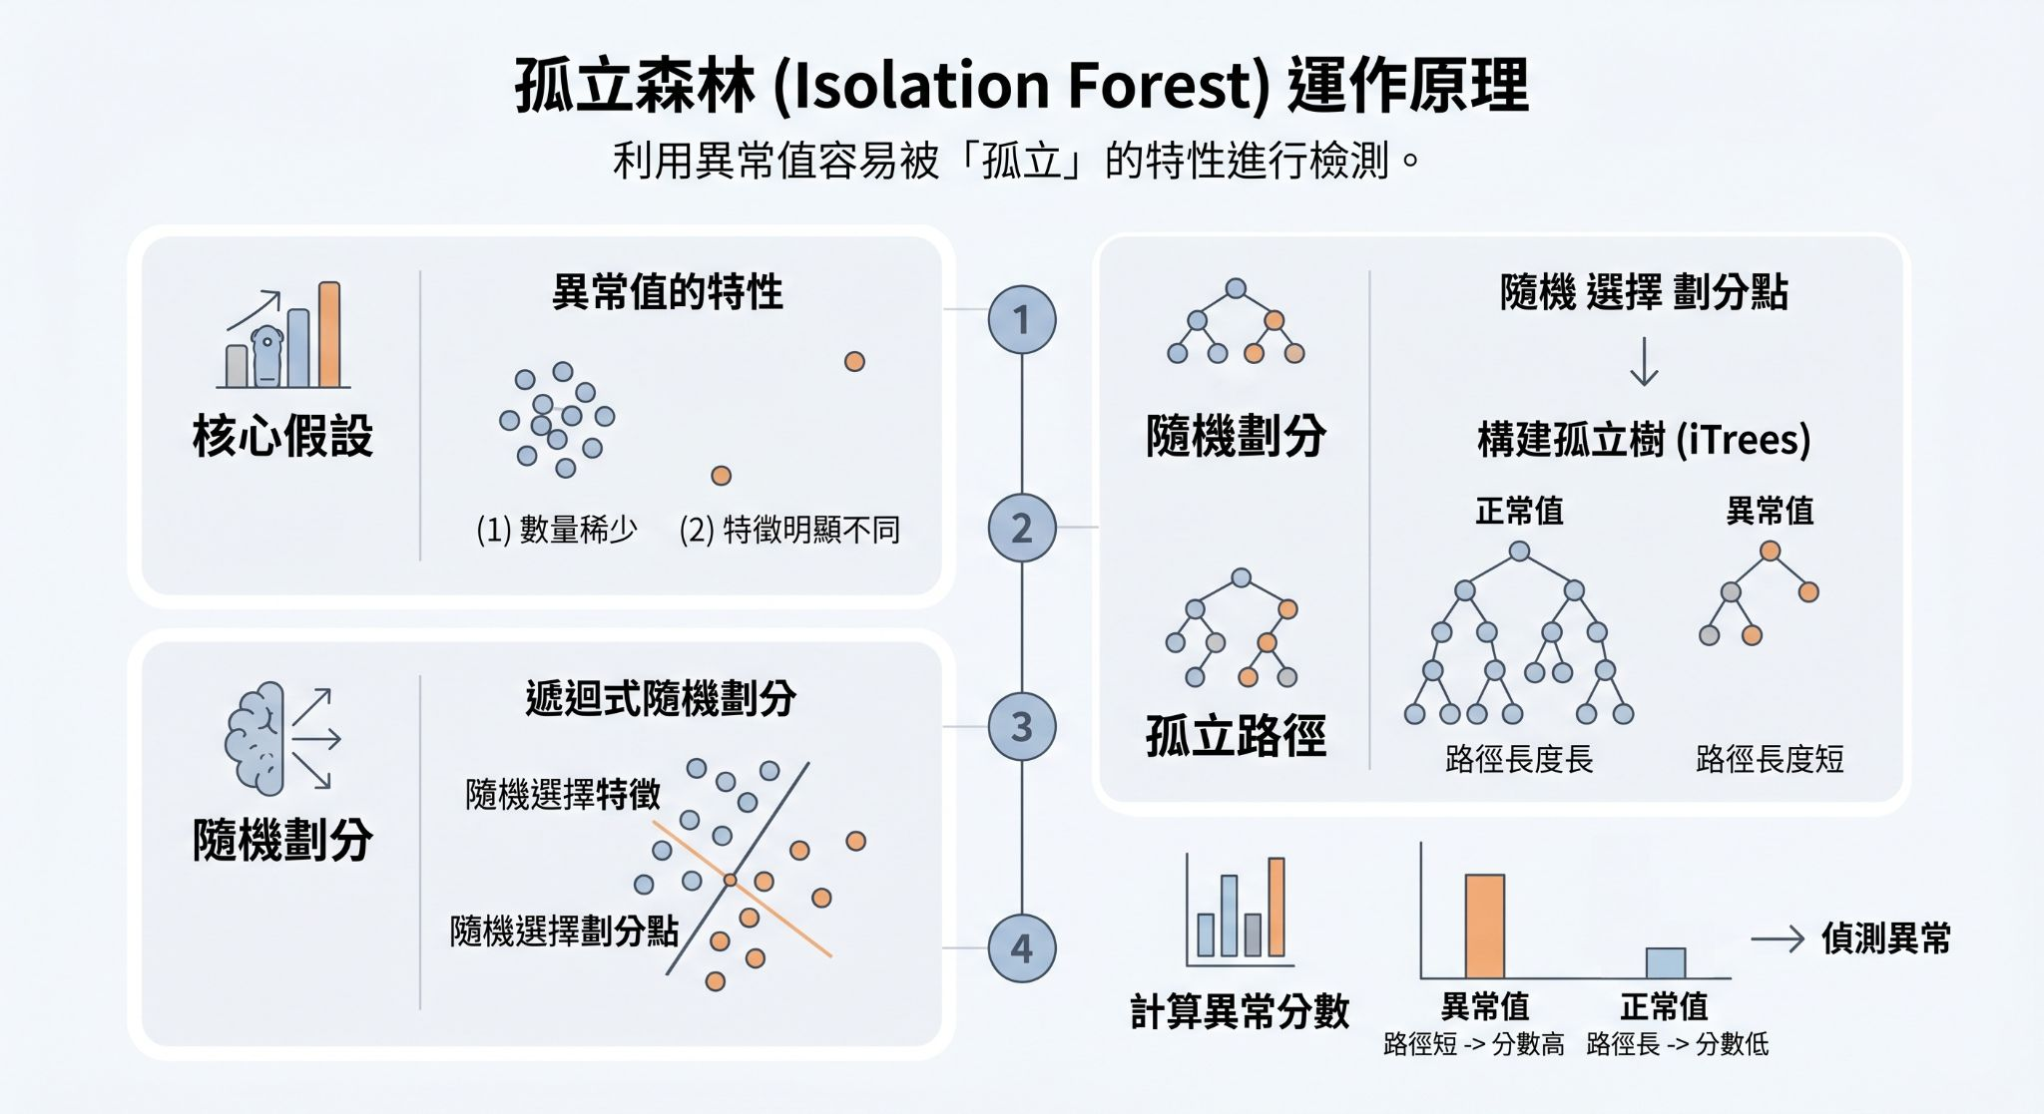
第二章 相關研究 Related Work
動機
相關研究
系統設計
結論

Slide 10
第三章 系統設計 Proposed Design
動機
相關研究
系統設計
結論
資料層
Data Layer
▸ 3-400多戶用電資料
1
🗄️ UCI 電力資料集
INPUT

Slide 11
第三章 系統設計 Proposed Design
動機
相關研究
系統設計
結論
資料層
Data Layer
▸ 3-400多戶用電資料
1
🗄️ UCI 電力資料集
INPUT
1
運算層
Processing
Layer
▸ seed固定確認reproducibility
▸ Lag、Rolling Statistics等特徵工程
2
⚙️ 資料前處理
PROCESS
3
▸ 依據Jokar et al.描述的方法注入異常資料
VALIDATE
💉 合成異常注入
4
🤖 模型訓練與偵測
▸ 非監督式：模型無須真正標記
▸ 路徑短 ↔ 易被隔離 ↔ 異常
AI MODEL

Slide 12
第三章 系統設計 Proposed Design
動機
相關研究
系統設計
結論
資料層
Data Layer
▸ 3-400多戶用電資料
1
🗄️ UCI 電力資料集
INPUT
1
運算層
Processing
Layer
▸ seed固定確認reproducibility
▸ Lag、Rolling Statistics等特徵工程
2
⚙️ 資料前處理
PROCESS
3
▸ 依據Jokar et al.描述的方法注入異常資料
VALIDATE
💉 合成異常注入
4
🤖 模型訓練與偵測
▸ 非監督式：模型無須真正標記
▸ 路徑短 ↔ 易被隔離 ↔ 異常
AI MODEL
應用層
App Layer
5
📊 Streamlit輸出
▸ 異常點即時標示於時序圖
▸ 可匯出異常事件 Log 供後續稽查使用
OUTPUT

Slide 13
第四章 結論 Conclusion
動機
相關研究
系統設計
結論
✅ 系統架構完整性
🚀 偵測效率與可視化
成功整合從 UCI 電力資料層到 Streamlit 應用層的端對端架構。透過非監督式 AI 模型訓練，實現無需標記的異常偵測流程。
模型具備快速隔離異常路徑之特性，並能將結果即時標示於時序圖中，顯著提升電力數據稽查的直觀性與效率。
🌟 未來展望 Future Work
• 特徵工程優化：引入更多外部變數（如天氣、節慶）提升預測準確度。
• 模型部署優化：研究將偵測算法遷移至邊緣運算設備，降低延遲。

Slide 14
感謝聆聽

